Slide 1

Soutenance de projet EIP - 2011

Slide 2
Sommaire
Introduction
Présentation du projet
Etude de l’existant
Silverlight
Android
Windows Phone 7
iPhone
Communication
Conclusion

Slide 3
Introduction
Chef de Projet : Clément BONFILS
Carole CHEVALIER
Aurélien BÉDUER
Fabien LE MOIGN
Luc FASQUELLE
Graphiste extérieur : Jocelin FRANCEZON

Slide 4
Introduction
Contexte du projet
EIP – Etna Innovative Project
Gestion de projet
Marketing et communication
Suivi qualité
Maîtrise de différents langages de programmation et technologies

Slide 5
Présentation du projet
myNetWork
Outils de Centralisation de Réseaux Sociaux
Facebook – 750 millions de membres actifs
Twitter – 50 millions de membres actifs
Google + - 25 millions d’utilisateurs
Supports
PC/Mac/Linux – Microsoft Silverlight
Android – Java
Windows Phone 7 – Microsoft Silverlight

Slide 6
Etude de l’existant
Moins d'une dizaine d'acteur sur le marché
Les plus utilisé alliant les deux réseaux :
Seesmic – Twitter, Facebook
PC/Mac/Linux (Silverlight), Android, iPhone, WP7
TweetDeck – Twitter, Facebook
PC/Mac/Linux (Adobe Air ou Chrome extension), Android, iPhone
Les gros acteurs gérant un seul des réseaux :
Facebook – Tous les supports
Twitter – Tous les supports
Microsoft Fishbowl – Facebook – Silverlight et WP7

Slide 7
Silverlight
Spécifications
Fils d’actualités et liste d’amis des comptes fusionnés
Mise à jour de statut et d’images multi-comptes
Messages privés Facebook
Notifications
Raccourcisseur d’url dans les statuts
Affichage des profils des amis avec photo, vidéo, infos, mur
« Retweets » et commentaires

Slide 8

Silverlight
Démonstration

Slide 9
Android
Spécifications
Fils d’actualités et liste d’amis des compte fusionnés
Mise à jour de statut multi-comptes
Chat Facebook
Recherche & « Trends » Twitter
Affichage des profils des amis avec photo, vidéo, infos, mur
Notifications
« Retweets » et comment
Multilingue : FR, EN, PT, ES

Slide 10
Android
Démonstration

Slide 11
Windows Phone 7
Spécifications
Fils d’actualités et liste d’amis des comptes fusionnés
Mise à jour de statut multi-comptes
Messages privés Facebook
Raccourcisseur d’url dans les statuts
Affichage des profils des amis avec photo, infos, mur
« Retweets » et commentaires
Multilingue

Slide 12
Windows Phone 7
Démonstration

Slide 13
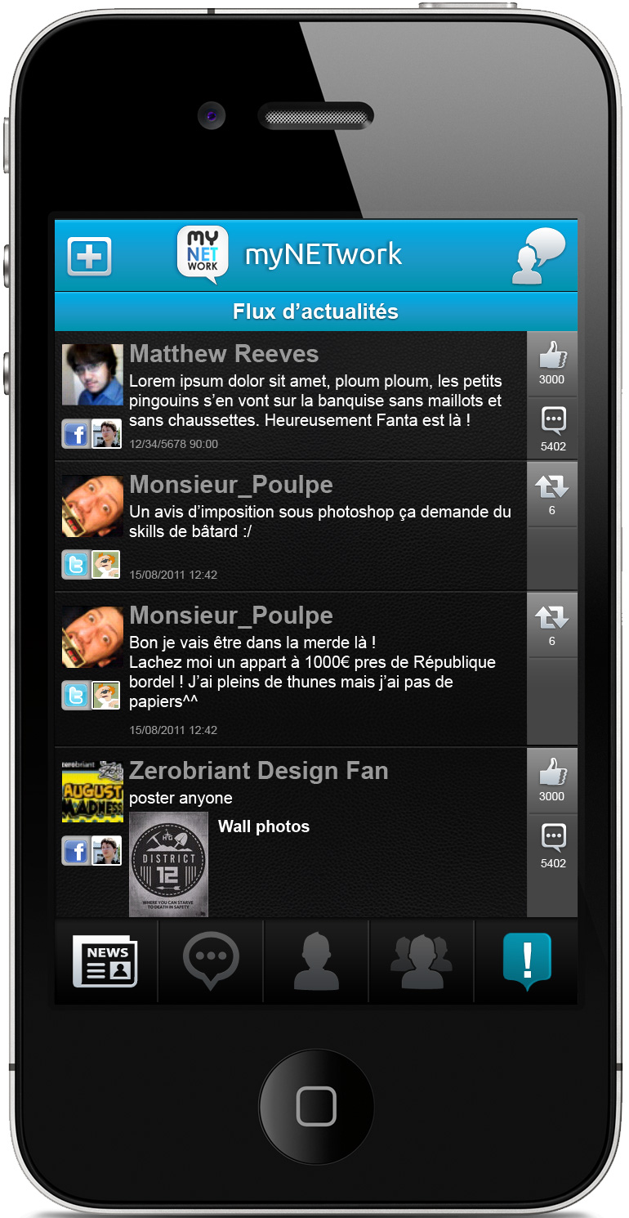
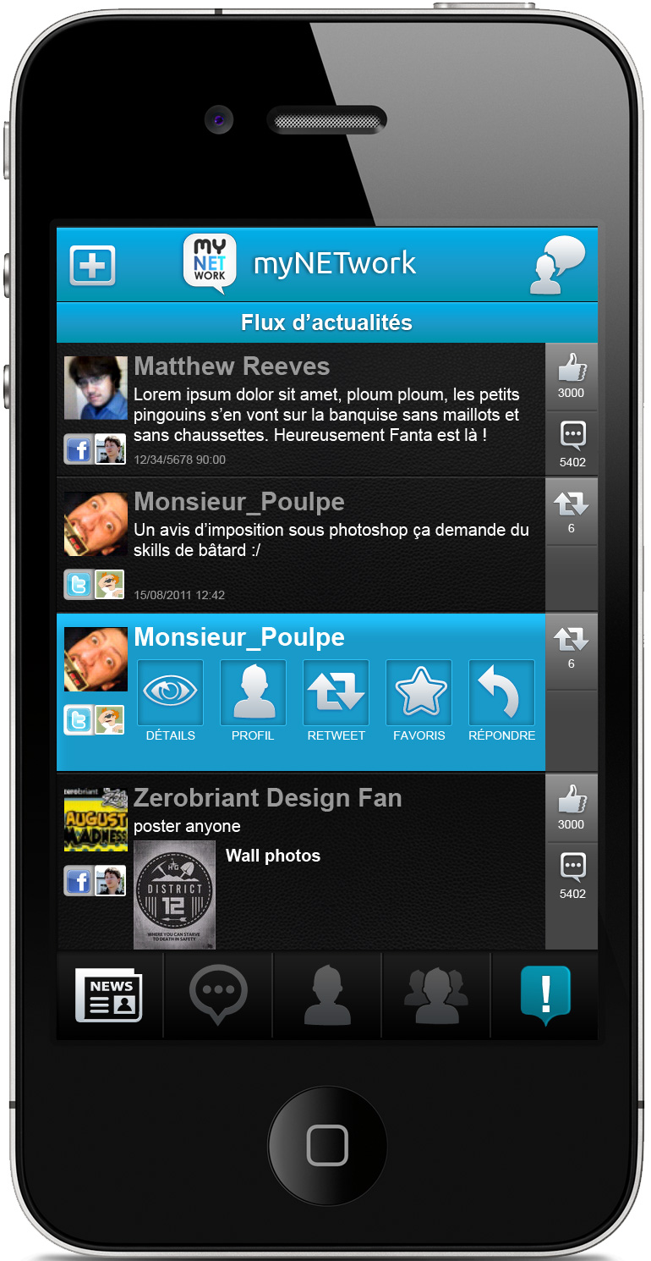
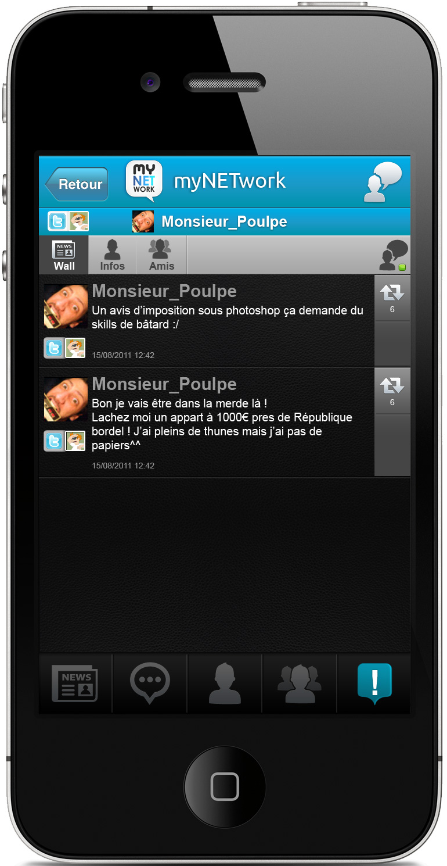
iPhone

Slide 14
Communication
Les supports
Site web :
http://mynetwork-project.com
Facebook :
http://www.facebook.com/myNETwork.Project
Twitter :
https://twitter.com/#!/P_myNETwork
Android market :
https://market.android.com/details?id=com.myNETwork

Slide 15
Communication
Statistiques
Lancement de l’application android le 08 août 2011 :
2400 téléchargements
700 utilisateurs actifs
6500 pages vues par jour
70 000 appels à l’API Facebook par jour
35 notes, avec une moyenne de 4.3/5

Slide 16
Conclusion
Bilan
Fonctionnalités
Application Web en version Alpha
Version Android disponible en Beta
Version Windows Phone 7 en développement
Version iPhone en conception

Slide 17
Conclusion
Gros potentiel restant à exploiter :
Ajout deréseau sociaux (Google +, LinkedIn, Foursquare)
Développement des versions Windows Phone et iPhone
Ajout de nouvelles fonctionnalités exclusives

Slide 18


